Slide 1
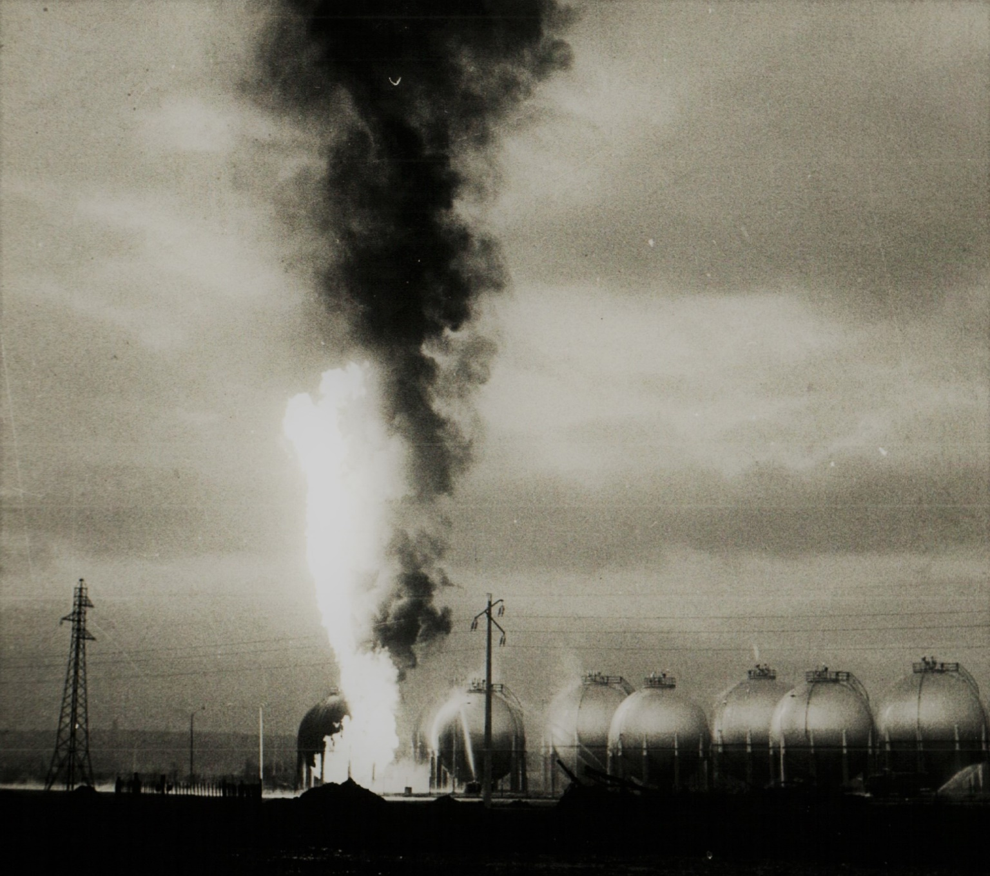
Criminalisation du désastre industriel : de l’Italie à l’Europe
Renaud Bécot
Gwenola Le Naour

Slide 3
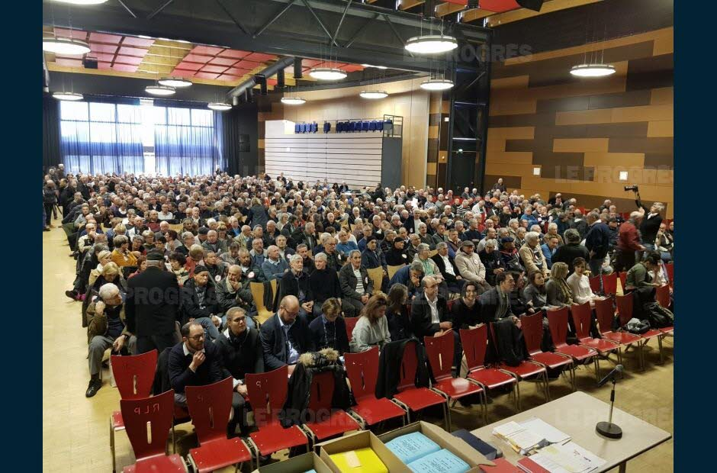

Slide 4
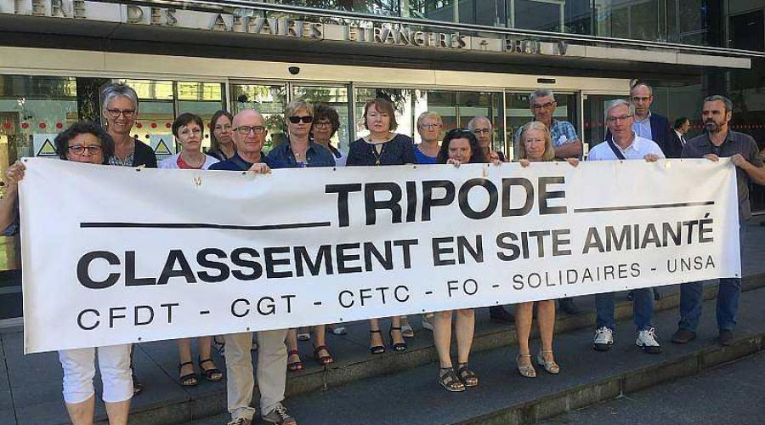

Slide 5
I – Les pollutions industrielles, des illégalismes de droit ?
Décret de 1810 sur les établissements incommodes et insalubres
  Massard-Guilbaud Geneviève, Histoire de la pollution industrielle. France, 1789-1914, Paris, Éditions de l'EHESS, 2010 ;
  Le Roux Thomas et François Jarrige, La Contamination du monde, Une histoire des pollutions à l'âge industriel, Paris, Seuil, 2017
Loi de 1898 sur les accidents du travail,
Loi de 1919 sur les maladies professionnelles
Henry Emmanuel, Ignorance scientifique et inaction publique. Les politiques de santé au travail, Paris, Presses de Sciences Po, 2016.

Slide 6

Les illégalismes environnementaux entre pénalisation et magistrature technique
2014
https://www.alternatives-economiques.fr/elites-fraudent-senferment-un-deni-complet/00049759
https://www.alternatives-economiques.fr/entreprise/volkswagen-modele-de-rationalite-ou-organisation-delinquante-201509251720-00002164.html

Slide 7
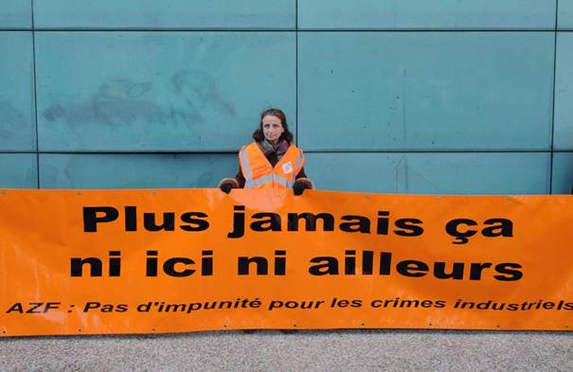
II – Des victimes qui se mobilisent
Photo Pascal Pavani. AFP

Slide 8

La mobilisation des anciens verriers de Givors
Pascal Marichalar, Qui a tué les verriers de Givors ? Une enquête de sciences sociales, Paris, La Découverte, 2017

Slide 9
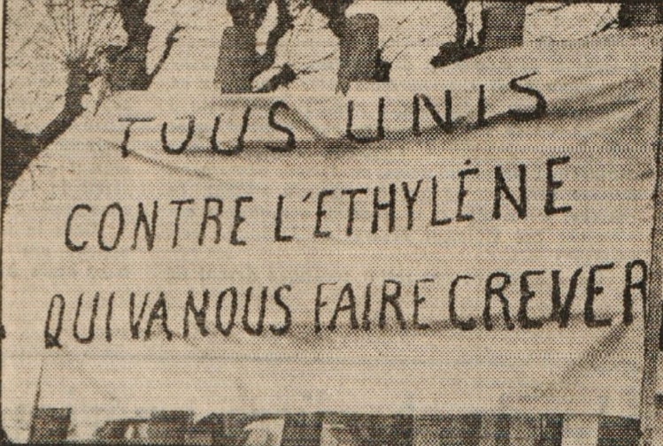
Le procès de la catastrophe de Feyzin

Slide 10
Les ambivalences du recours au droit
Marchand, Anne, « Quand les cancers du travail échappent à la reconnaissance. Les facteurs du non-recours au droit », Sociétés contemporaines, vol. 102, no. 2, 2016, pp. 103-128.
Jean-Noël Jouzel et Giovanni Prete, « Devenir victime des pesticides. Le recours au droit et ses effets sur la mobilisation des agriculteurs Phyto-victimes », Sociologie du travail, Vol. 56 - n° 4 | 2014, 435-453.

Slide 11
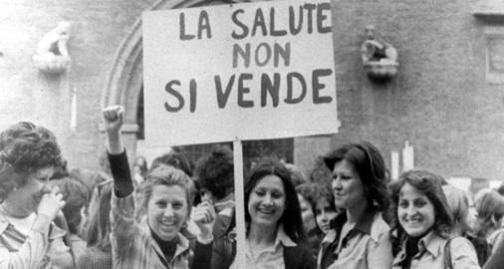
III – La genèse d’un modèle italien dans la judiciarisation des désastres industriels

Slide 12
Laurent Vogel, « L'actualité du modèle ouvrier italien dans les luttes pour la santé au travail », Lucie Goussard et Guillaume Tiffon (dir.), Syndicalisme et santé au travail, Vulaines-sur-Seine, Croquant, 2017
Pascal Marichalar, « Considérer les désastres industriels comme des crimes. Une spécificité turinoise (fin XXe-début XXIe siècle) », Laura Centemeri et Xavier Daumalin (dir.), Pollutions industrielles et espaces méditerranéens (XVIIIe-XXIe siècle), Paris, Karthala, 2015

Slide 13
Conclusion - Des avancées récentes aux effets peu prévisibles
Préjudice écologique
Préjudice d’anxiété
Actions de groupe
Un principe de contestation
Faut-il pénaliser ?

